Slide 1
Historia de las bases de datos
Presentado por:
Hazel David Pinzón Uribe - 2163022 Iván DANIEL Maestre MUZA - 2170112
Universidad Industrial De Santander 2018

Slide 2
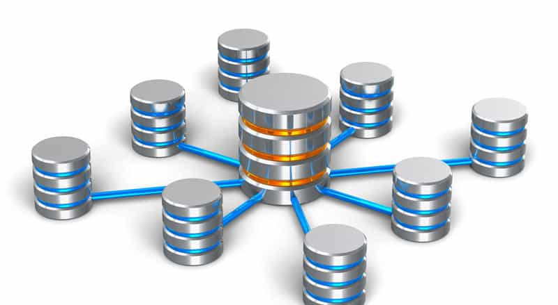
Qué es ?

Slide 3
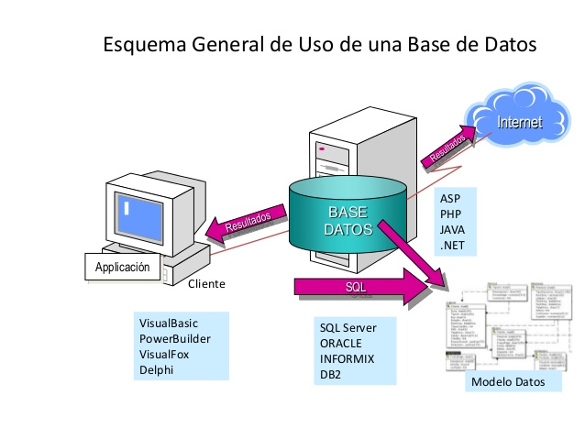

Slide 4
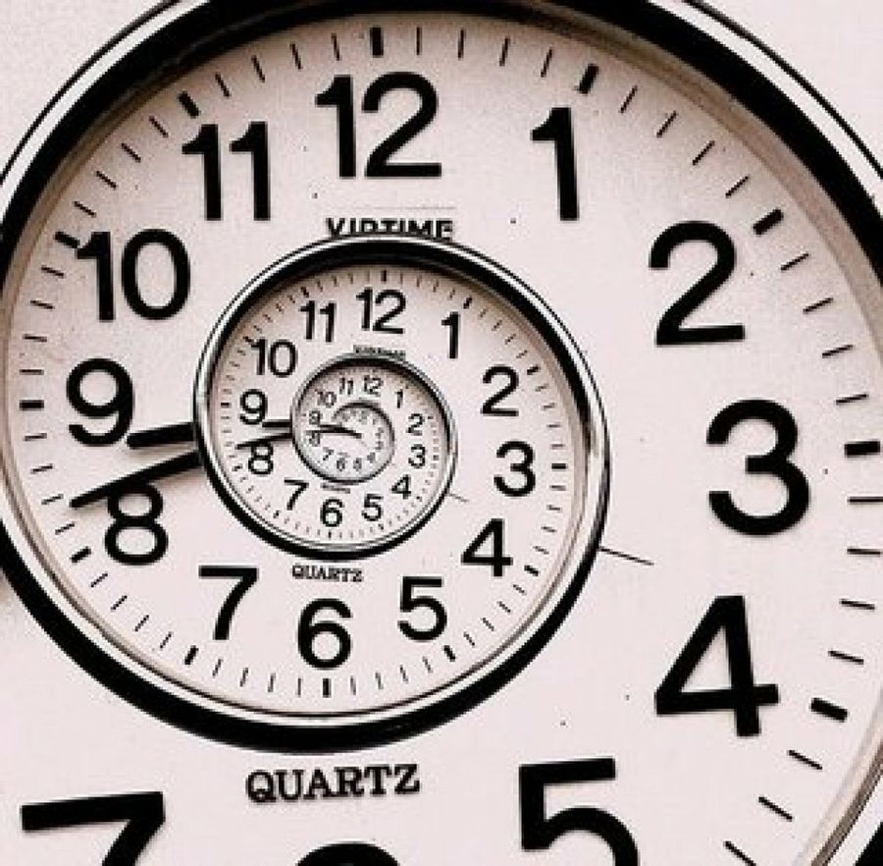
A través del tiempo
Siglo XIX
Década de los 50’s
Década de los 60’s
Década de los 70’s
Década de los 80’s
Década de los 90’s
Siglo XXI

Slide 5
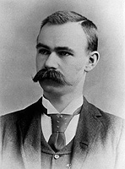
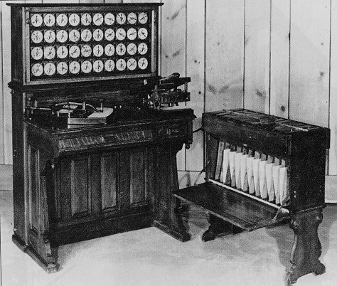
Siglo XIX
En 1884 Herman Hollerith creó la máquina automática de tarjetas perforadas, siendo nombrado así el primer ingeniero estadístico de la historia.

Slide 6
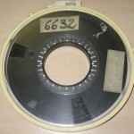
Década de los 50’s
en la década de los cincuenta se da origen a las cintas magnéticas, para automatizar la información y hacer respaldos

Slide 7
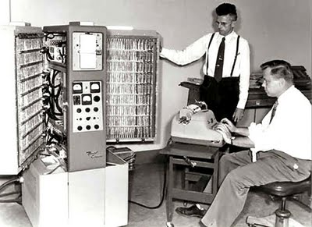
Década de los 60’s
las computadoras bajaron los precios para que las compañías privadas las pudiesen adquirir
Se populariza el uso de discos de computadores y de los discos

Slide 8
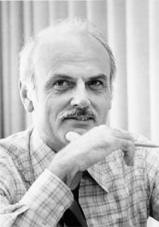
Década de los 70’s
Edgar Frank Codd, científico informático ingles conocido por sus aportaciones a la teoría de bases de datos relacionales, definió el modelo relacional a la par que publicó una serie de reglas para los sistemas de datos relacionales

Slide 9

Década de los 70’s
nacimiento de la segunda generación de los Sistemas Gestores de Bases de Datos.
Lawrence J. Ellison a partir sobre los sistemas de bases de datos relacionales, desarrolló el Relational Software System

Slide 10

Década de los 80’s
En los años ochenta comenzó el auge de la comercialización de los sistemas relacionales, y SQL comenzó a ser el estándar de la industria

Slide 11

Década de los 90’s
La tercera generación de sistemas gestores de bases de datos la investigación en bases de datos giró en torno a las bases de datos orientadas a objetos
el boom de la década de los noventa es el nacimiento del World Wide Web

Slide 12



Siglo XXI
En la actualidad tres grandes compañías dominan el mercado de las bases de datos y estas son IBM, Microsoft y Oracle. Además siendo google la compañía que más genera cantidad de información por internet Microsoft: SQL Server Oracle Coporation: Oracle IBM: DB2 Google

Slide 13
Conclusiones
Se puede decir que la bases de datos es fundamental para toda empresa
Es un tema muy general ya que se puede decir que las bases de datos están en cualquier campo
Siempre ha estado desde los principios del ser humano

